Slide 1


ỦY BAN NHÂN DÂN THÀNH PHỐ THỦ ĐỨC
TRƯỜNG TIỂU HỌC GIỒNG ÔNG TỐ
HỘI THI LÀM ĐỒ DÙNG DẠY HỌC
CẤP TRƯỜNG
Năm học: 2020 - 2021
KHỐI 1

Slide 2
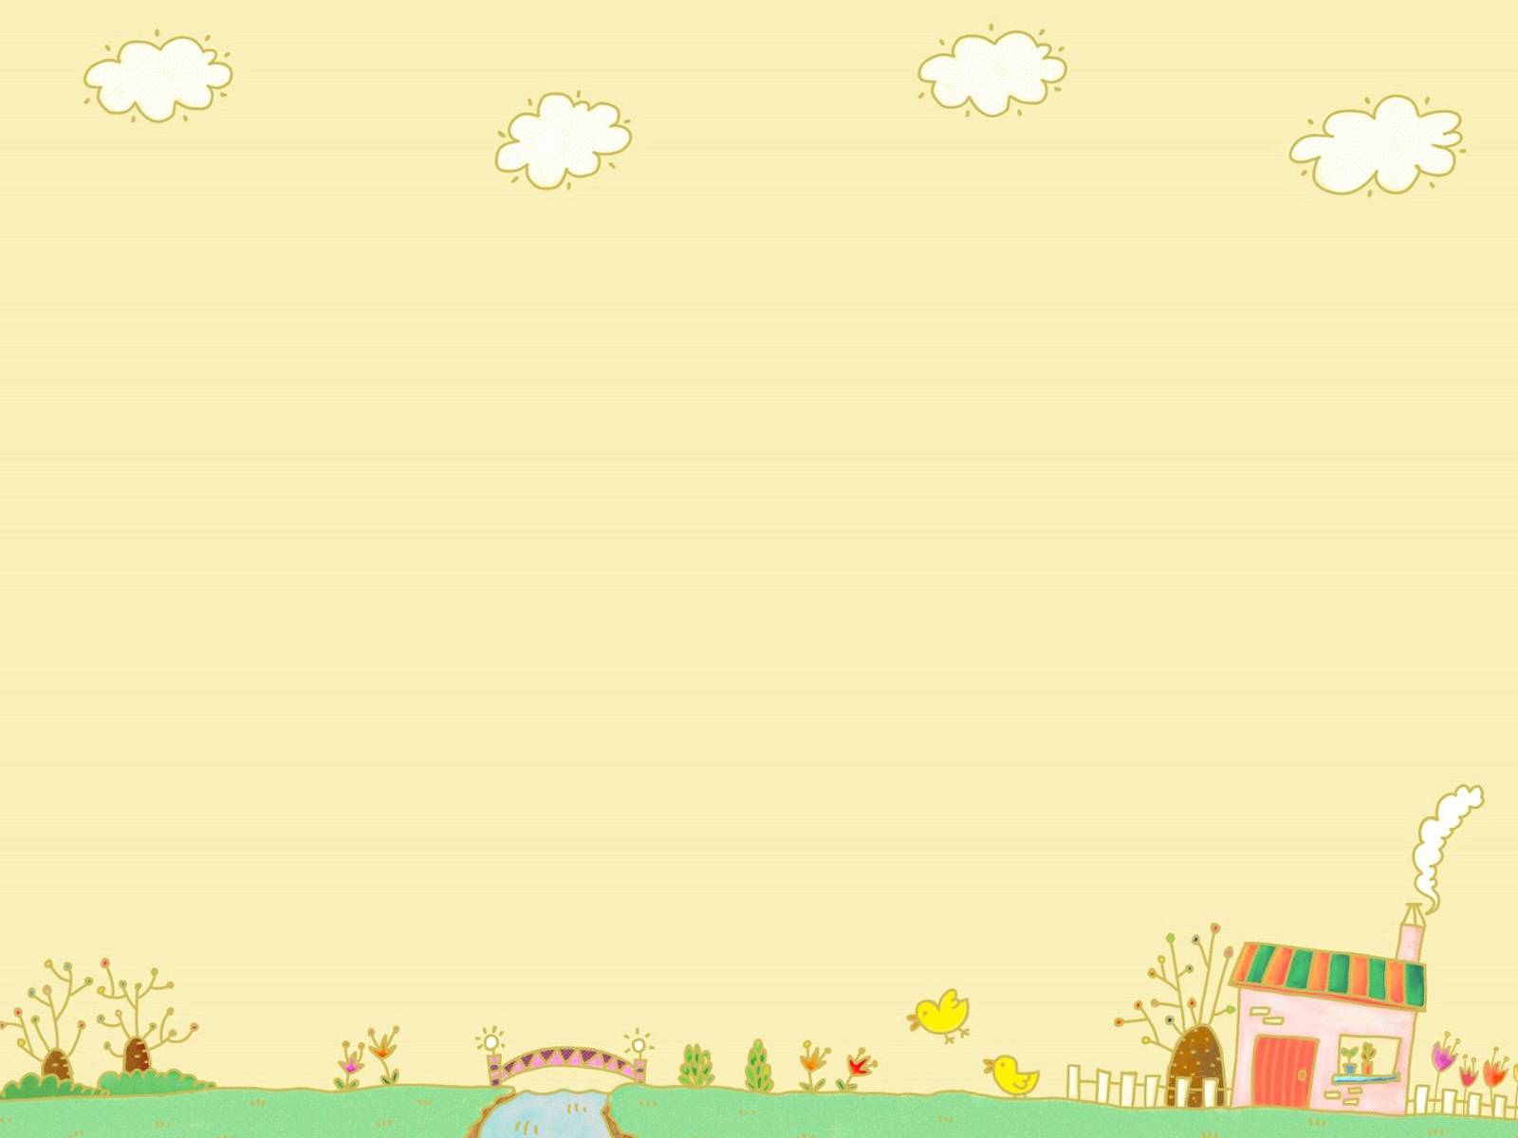
- Tên sản phẩm: Trồng cây xanh
- Hình thức: Trò chơi trên chương trình Powerpoint.
- Vận dụng: Tất cả các môn học và các hoạt động trong tiết học.
- Cách chơi: Ở trò chơi này, HS sẽ trồng cây xanh ở sân trường với nhiều vị trí, với mỗi vị trí được chọn HS sẽ trả lời một câu hỏi, trả lời đúng sẽ trồng được cây, lần lượt đến khi trồng đủ cây ở sân trường.
- Thực hiện sản phẩm: Tập thể GV khối 1.

Slide 3

Trò chơi
TRỒNG CÂY XANH

Slide 4



TRÒ CHƠI: TRỒNG CÂY XANH

Slide 5









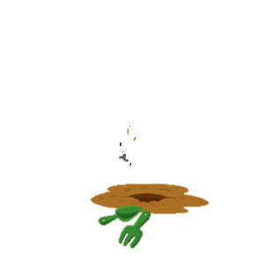




2
1
3
4
5

Slide 6


oa
oe
Trở về
Notes:
HS đọc và tìm tiếng chứa vần vừa đọc

Slide 7
oai
oay
Trở về
Notes:
HS đọc và tìm tiếng chứa vần vừa đọc

Slide 8
oat
oac
Trở về
Notes:
HS đọc và tìm tiếng chứa vần vừa đọc

Slide 9
ueâ
uy
Trở về
Notes:
HS đọc và tìm tiếng chứa vần vừa đọc

Slide 10
oan
oang
Trở về
Notes:
HS đọc và tìm tiếng chứa vần vừa đọc

